Slide 1


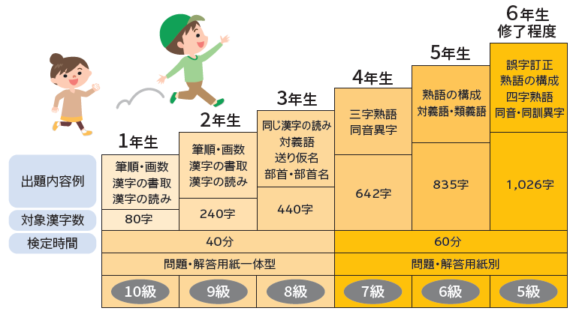
保護者のみなさまへ
子どもたちの
「わかる」「できる」が増える！
自分にあった目標で にチャレンジ！
「わかる」「できる」を積み上げて、将来にわたって役立つ「言葉の力」を！
日常生活においても、入試や就職等ここぞ！という大事な場面においても、適切な”コミュニケーション”を図るためには、日本語・漢字の力が欠かせません。
✓ 言葉の意味がわかると文章や会話の内容がスムーズに理解できる
✓ 語彙が増えると表現の幅が広がる
✓ 言葉のひきだしをたくさん持っていると相手や場面に応じた適切な表現ができるようになる
…漢検はそんな”コミュニケーション力”の土台になる語彙を、効率よく身につけられる検定です。普段の生活だけではなかなかであえない語彙にも、漢検の学習を通してであうことができます。
そうして身についた「言葉の力」は今後もずっと、様々な場面で役立つ「自立して生きる力」のひとつになります。
だから
日本語・
漢字！
社会人
大学・短大
専門学校生
高校生
✓ 企画会議
✓プレゼンテーション 等
中学生
✓ 就職活動
（レポート・エントリーシート）
✓ 集団面接のディベート 等
小学生
✓ 大学入試
（小論文・長文読解）
✓ 志望動機書・
自己PR 等
✓ 高校入試
✓ 課題作文 等
✓ 読める
✓ 書ける 等
将来ずっと！
役立つ力
ひとりひとりが選択する将来の実現を
学力向上でサポート！
ひとりひとりにあった目標への挑戦
ひとりひとりに合った目標で「漢検」に挑戦を！
「漢検」は、学年配当漢字に準拠して級を設定しています。子どもたちの発達段階にあわせた出題内容やテスト方式となっており、検定問題や教材で使われる語彙量は、級が上がるにつれて増えていきます。
学びたい級や学習方法等を自由に組み合わせることで、子どもたちひとりひとりにあった目標設定ができます！

Slide 2
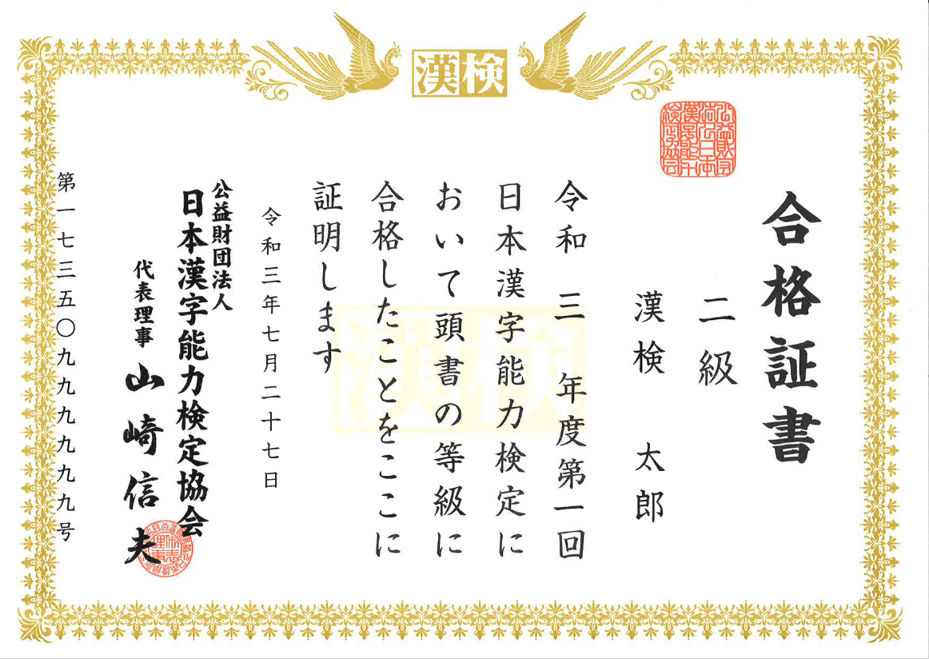





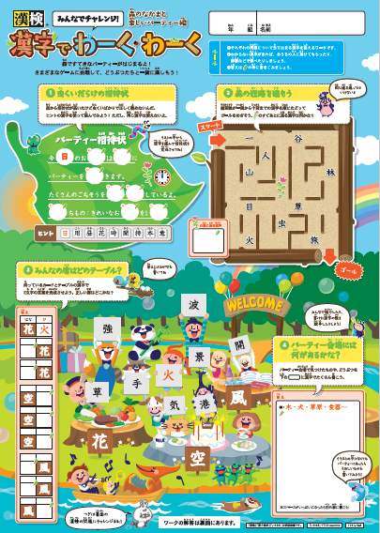
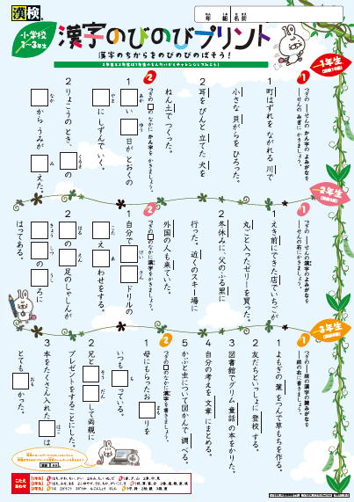

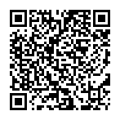
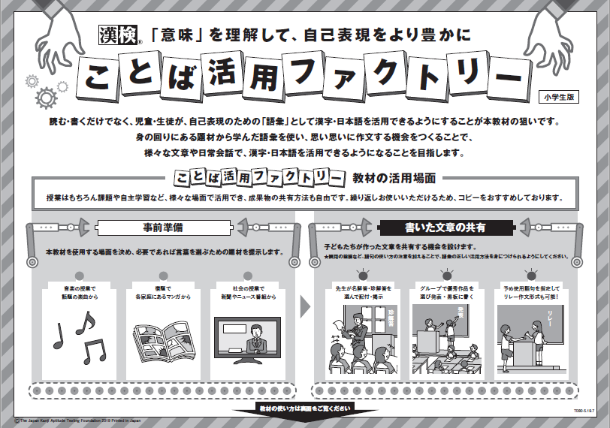
学習成果を
自信に！
努力は必ず自信に！次につながる振り返りがカギ！
にチャレンジ！
目標設定
「●級合格！」
目標達成に
向けて学習
小学生の漢検平均合格率は86.5%※！
漢検に合格をすることで「合格証書」が授与されます。子どもたちは努力した結果を「合格」という結果で実感できます。
また子どもたちに自学自習のPDCAサイクルを身につけさせるために、漢検を活用するケースが多くあります。
Checkの時点で目標が達成できなくても、結果を受け止めて「がんばったね」と認める機会をつくり、新たな目標に向けて学習をすることで、自学自習のPDCAを回すことができます。
Plan
目標設定
Do
学習
Action
新たな挑戦
Check
受検
復習して
次の挑戦
受検、検定結果
資料で振り返り
※2022年度10～5級の小学生受検者対象（協会調べ）
家庭学習を
応援！
楽しく学習！漢検 無償学習教材のご紹介
家庭学習で活用いただける無償の教材が、漢検ホームページからダウンロードできます。
楽しみながら漢字学習ができる「学習プリント」や「学習アプリ」をぜひご活用ください。
漢字学習プリント
漢字学習アプリ
こちらから
ダウンロードできます
※実際の教材は
カラーです
※実際の教材はカラーです
次回の「漢検」のご案内
次回の検定は、以下の日時です。受検をご希望の方はお早めにお申し込みください。
■検定日 ●月●日（●）
■申込締切日 ●月●日（●）
■申込窓口 ●●先生まで
こちらに貴団体の連絡先等をご自由にご入力ください。

